Slide 1
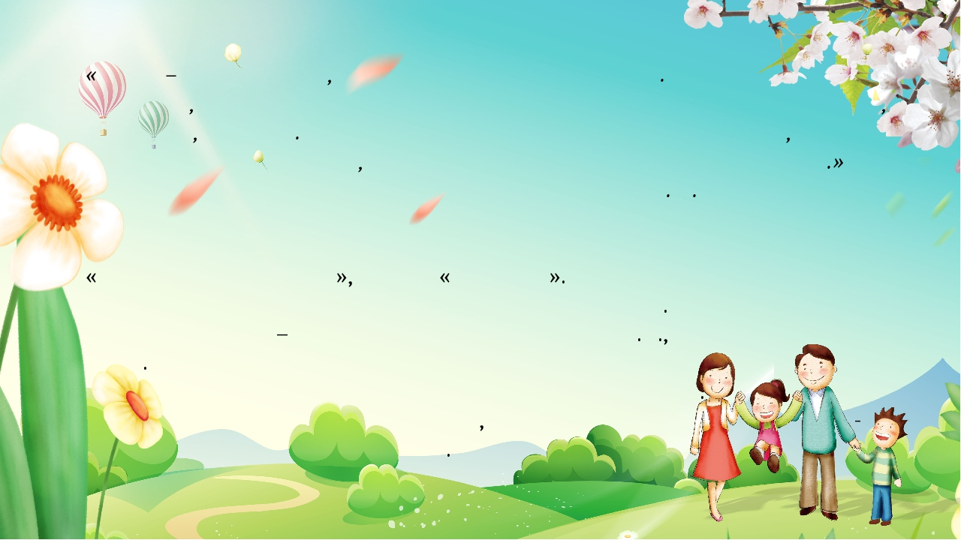
Познавательное занятие
в старшей группе
«Я и мои права»
Подготовили:
Аллабердина Р.З
Тонконогова М.А.

Slide 2
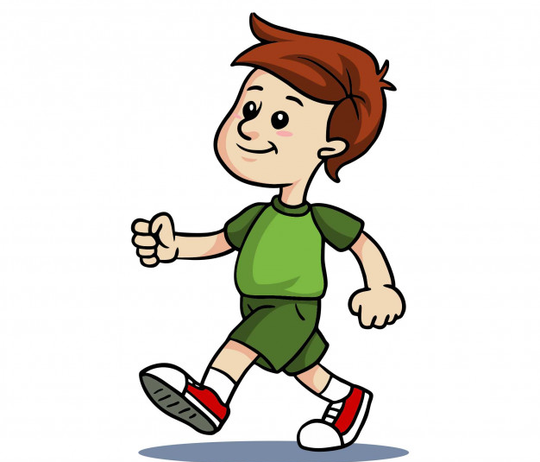
По извилистой дорожке
Шли по миру чьи-то ножки.
Вдаль смотря широкими глазами,
Шел малыш знакомиться с правами.
Знать должны и взрослые дети
О правах, защищают всех на свете.

Slide 3
«Для того, чтобы жить в мире, дружбе, люди договорились как нужно себя вести, чтобы всем было хорошо. Придумали правила поведения, составили законы, которым все должны подчиняться. Они записали эти правила в специальный документ: Декларация прав человека»
Познакомит нас с правами Мудрая Сова.

Slide 4
Ребята Мудрая сова принесла вам необычный цветок. На каждом лепестке обозначено ваше право

Slide 5
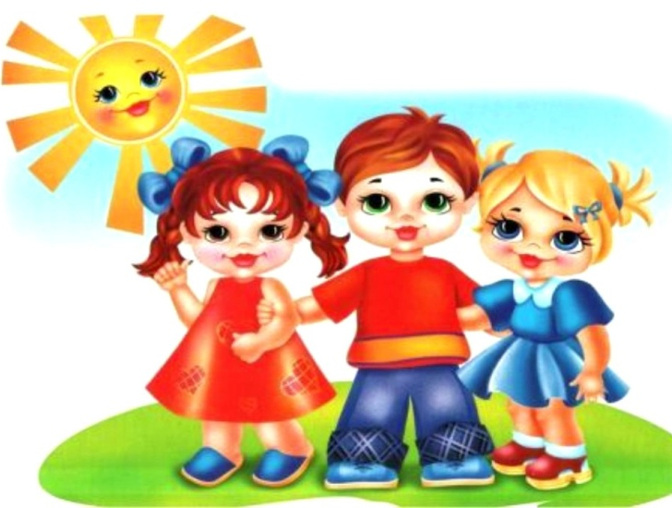
Право на Имя и Фамилию.
Как вы думаете, что это за право? Ребята давайте поиграем в игру « Наши имена», я называю полную форму имени, а вы – уменьшенную.
Александр-
Валентина-
Мария-
Владимир-
Светлана-
Любовь-
Николай-

Slide 6
Право на семью. Ребята как вы думаете, что это за право? Ребята отгадайте загадки:
1.Он трудился не от скуки,
У него в мозолях руки,
А теперь он стар и сед-
Мой родной, любимый …(дед.)
2.Кто любить не устает,
Пироги для нас печет,
Вкусные оладушки?
Это наша… (бабушка)
3.Кто не в шутку, а всерьез
Нас забить научит –гвоздь?
Кто научит смелым быть?
С велика, упав, не ныть?
И коленку, расцарапав,
Не реветь? Конечно…(папа)
4.Я у мамы не один,
У нее еще есть сын,
Рядом с ним я маловат,
Для меня он старший …(брат)
5.Кто встает раным –рано
В доме с ней добро, тепло,
Дочку, сына одевает
Да и в садик провожает (мама)

Slide 7
Игра« Скажи какая, какой..»
Мама (какая?)—(Любимая, заботливая, нежная )
Бабушка (какая?) – (Добрая, ласковая, милая )
Брат (какой?) – (Младший, непоседливый, )
Папа (какой?) - (Серьезный, сильный, трудолюбивый)
Сестра (какая?) – (Весёлая, умная, красивая, старательная)
Дедушка (какой?) – (Добрый, серьезный, умный)

Slide 8
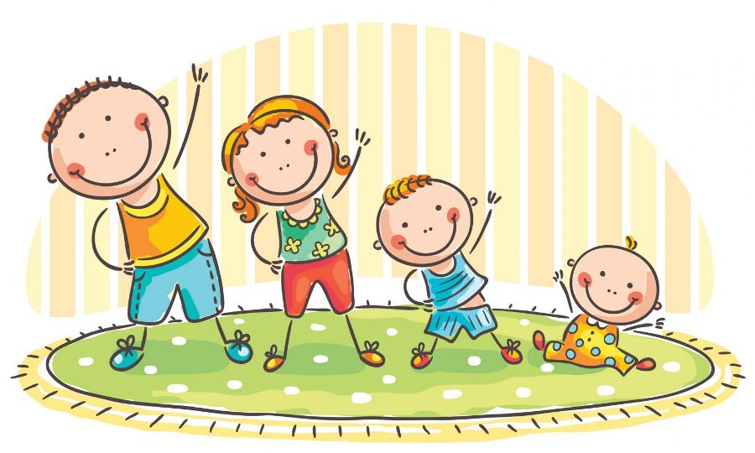
Право на отдых.
Ребята подумайте, что означает это право?
Сова вам предлагает отдохнуть:
Вверх рука и вниз рука. Потянули их слегка. Быстро поменяли руки! Нам сегодня не до скуки.
(Одна прямая рука вверх, другая вниз,
рывком менять руки) Приседание с хлопками: Вниз — хлопок и вверх — хлопок. Ноги, руки разминаем, Точно знаем — будет прок.
(Приседания, хлопки в ладоши над головой.) Крутим-вертим головой, Разминаем шею. Стой! (Вращение головой вправо и влево.)

Slide 9
Право на медицину.
Ребята что это за право и для чего оно нужно?
Игра «Скажи, что делают этими предметами».
Скажите, как врач использует эти предметы?
Что делает врач шприцем? (Делает уколы)
Что делает врач градусником? (Измеряет температуру)
Что делает врач ватой? (Смазывает кожу перед уколом)
Что делает врач бинтом? (Перевязывает рану)
Что делает врач статоскопом? (Слушает дыхание и биении сердца)
Что делает врач пипеткой? (Закапывает капли)
Что делает врач тонометром? (Измеряет давление)

Slide 10
О каких правах мы сегодня узнали ?Все права детей охраняются государством и взрослыми. В сказках часто эти права нарушаются, но нарушители строго наказываются.

Slide 11
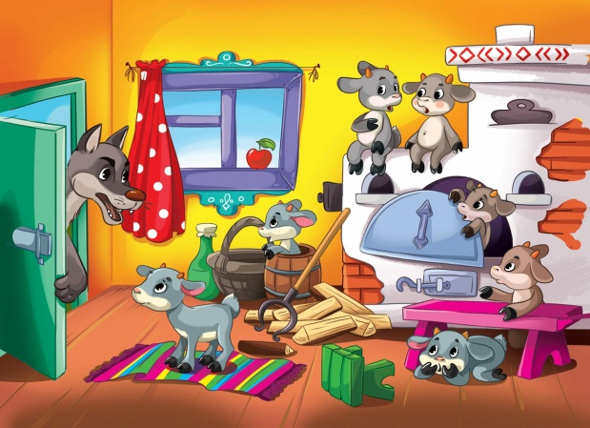
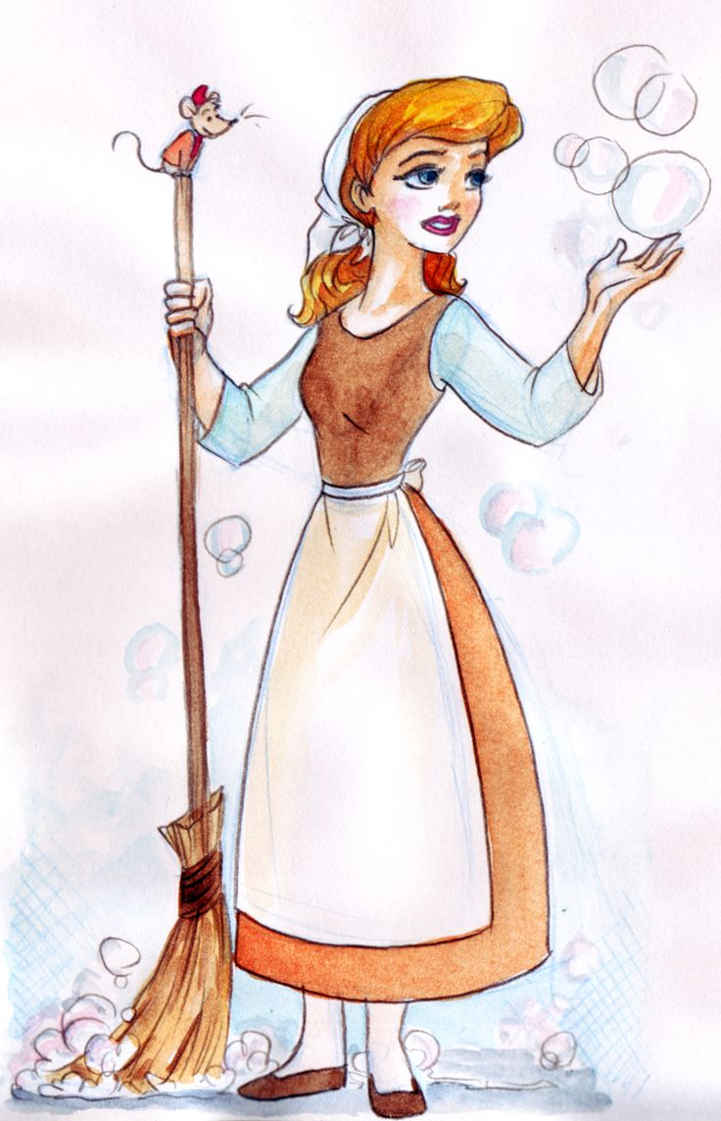
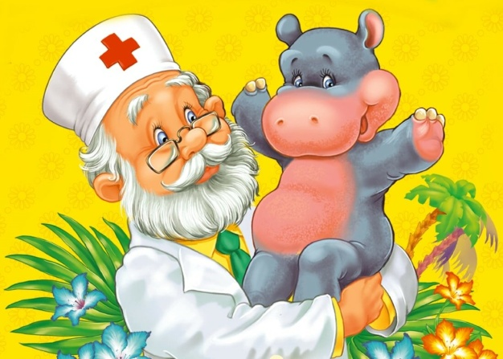
Ребята посмотрите на картинку, скажите что это за сказка и какое право героя было нарушено.
«Волк и семеро козлят»
- право на жизнь
«Айболит»
- право на медицинское обслуживание.
«Золушка»
-право на отдых
«Колобок»
- право на жизнь.

Slide 12
Ребята, что нового вы узнали?
Что вам понравилось?

